Slide 1
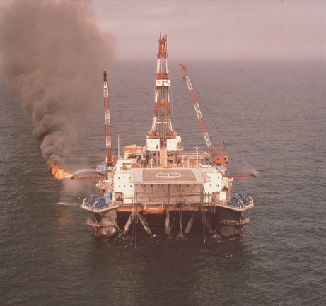
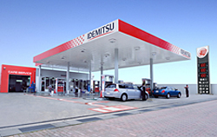
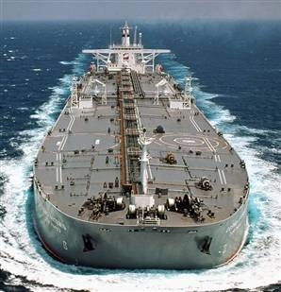
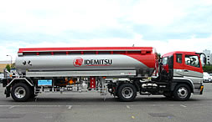
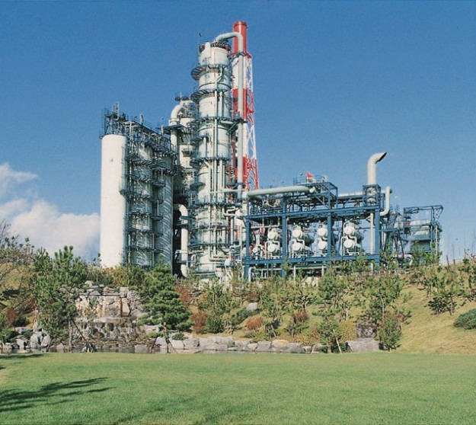
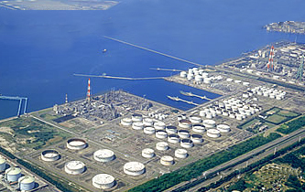
Коммерческая деятельность
Компании
дата основания 1911г
Добыча нефти
Бензозаправочные станции
5 250 штук
Внутренние перевозки
Транспортировка
сырой нефти (12 танкеров)
Переработка нефти
3 нефтеперерабатывающих завода в Японии:
г. Хоккайдо, г. Чиба,
г. Аичи

Slide 2
Масла для бензиновых двигателей
0W-20 5W-30
Масла для дизельных двигателей
0W-30 5W-30
Японские автомобили
HONDA TOYOTA NISSAN MAZDA MITSUВISHI SUBARU DAIHATSU SUZUKI
Японское масло, которое выбирают автопроизводители

